Slide 1
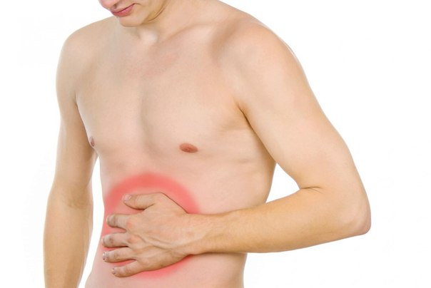
Тема: «Острый живот» Курсы повышения квалификации фельдшеров

Slide 2
Нормативная база
Медицинская помощь организуется и оказывается в соответствии с порядками оказания медицинской помощи, обязательными для исполнения на территории Российской Федерации всеми медицинскими организациями, а также на основе стандартов медицинской помощи ....
ст.37 пункт 1 N 323-ФЗ от 21.11.11

Slide 3
Нормативная база
1. Стандарт скорой медицинской помощи при желудочно-кишечном кровотечении (K 92.2) категория больных - взрослые Приказ МЗ РФ от 24.12.2012 №1388н
2. Стандарт скорой медицинской помощи при остром животе (R10.0) категория больных - взрослые Приказ МЗ РФ от 24.12.2012 №1410н
3. Стандарт скорой медицинской помощи при травмах живота, нижней части спины (S 30.0 - S 39) категория больных - взрослые Приказ МЗ РФ от 20.12.2012 №1123н

Slide 4
Алгоритм обследования хирургического больного
ДИАГНОЗ
Инструментальное обследование
Объективный осмотр
Анамнез
Жалобы

Slide 5
При жалобах на боли уточняют:
• локализацию ;
• иррадиацию ;
• время появления;
• длительность (постоянная, приступообразная);
• интенсивность ;
• характер (ноющая, колющая, режущая, тупая, острая, пульсирующая и т.д.);
• причину, вызывающую боль (определённое положение тела, движение, дыхание, приём пищи, нервное состояние и т.д.);

Slide 6
Боли в животе - причины
ВИСЦЕРАЛЬНАЯ
спазм или растяжение полых органов
ПАРИЕТАЛЬНАЯ
раздражение брюшины
ИРРАДИИРУЮЩАЯ (ОТРАЖЕННАЯ)
передача болевого импульса по нервным волокнам

Slide 7
Висцеральная боль
Обычно она тупая или схваткообразная, без строгой локализации.
Протекает с выраженными вегетативными реакциями: слабостью, потливостью, тошнотой, рвотой, кожными реакциями, сердечно-сосудистыми реакциями: повышением или снижением АД, учащением или урежением пульса; «беспокойством» - пациент постоянно меняет положение.

Slide 8
Висцеральная боль
Верхняя половина
Желудок
12 п.к.
Нижняя половина
Органы малого таза
Мочевой пузырь
Боковые поверхности
Почки
Придатки
Мочеточники
Толстая кишка
Желчный пузырь
Поджелудочная железа

Slide 9
Париетальная (соматическая ) боль
Развивается вследствие раздражения париетальной брюшины и чаще локализована соответственно анатомическому расположению органа.
Пациенты «затаиваются», избегают резких движений, плохо переносят транспортировку.

Slide 10
Иррадиирующая (отраженная ) боль
Иррадиация - распространение болевых ощущений за пределы поражённого участка или органа
Локализуется в различных областях живота удаленных от патологического очага. Иррадиирующая боль передается на участки поверхности тела пациента, имеющие общую корешковую иннервацию с пораженным органом. (пример - абдоминальная форма оим)

Slide 11
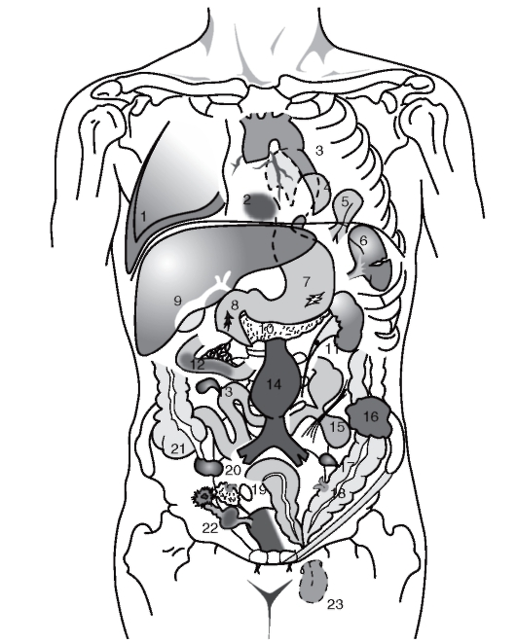
Характерные причины развития болей в животе:
1 - нижнедолевая плевропневмония;
2 - инфаркт миокарда;
3 - расслаивающая аневризма аорты;
4- - параэзофагеальная грыжа;
5 - диафрагмальная грыжа;
6 - гемоперитонеум при травме живота; 7 - прободная язва желудка; 8 - прободная язва двенадцатиперстной кишки; 9 - печеночная колика, острый холецистит; 10 - острый панкреатит; 11 - камень мочеточника; 12 - мезентериальный тромбоз; 13 - дивертикул Меккеля; 14 - разрыв аневризмы брюшной аорты; 15 - кишечная непроходимость; 16 - перфорация опухолью толстой кишки; 17 - дивертикулит толстой кишки; 18 - перфорация дивертикула толстой кишки; 19 - перекрут или разрыв кисты яичника; 20 - апоплексия яичника; 21 - острый аппендицит; 22 - внематочная беременность; 23 - паховая грыжа

Slide 12
Кроме боли к другим опасным симптомам, при хирургической патологии, относятся:
— головокружение, слабость, апатия;
— артериальная гипотония, тахикардия;
— видимое кровотечение;
— лихорадка;
— повторная рвота;
— нарастающее увеличение объема живота;
— отсутствие отхождения газов, перистальтических шумов;
— усиление боли в животе;
— напряжение мышц брюшной стенки;
— положительный симптом Щеткина— Блюмберга; — обмороки во время акта дефекации.

Slide 13
Анамнез заболевания
(Женщина, 40 лет
схваткообразные в животе)
Полостная
операция
Эпид.
анамнез
Гинекологический
анамнез
Сосудистый
анамнез
Спаечная
кишечная
непр-ть?
1. Выкидыш ?
2. Миома матки
с рождением
узла ?
Острая кишечная
инфекция ?
Мезэнтериальный
тромбоз ?

Slide 14
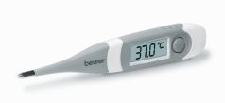
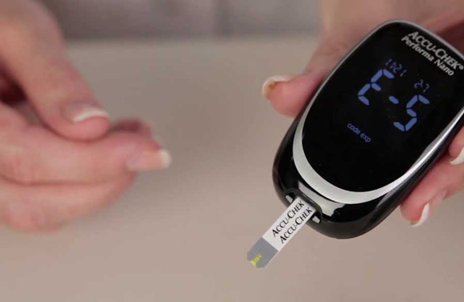
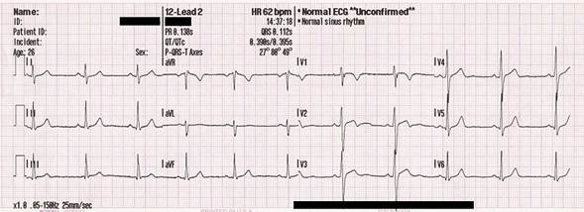
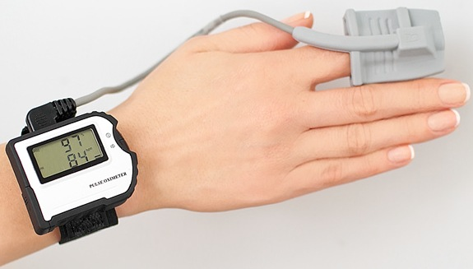
Диагностические инструментальные исследования при ОХП:
Частота 0,5 при ЖКК и о. животе

Slide 15
Структура хирургической патологии, Люберецая СМП:

Slide 16
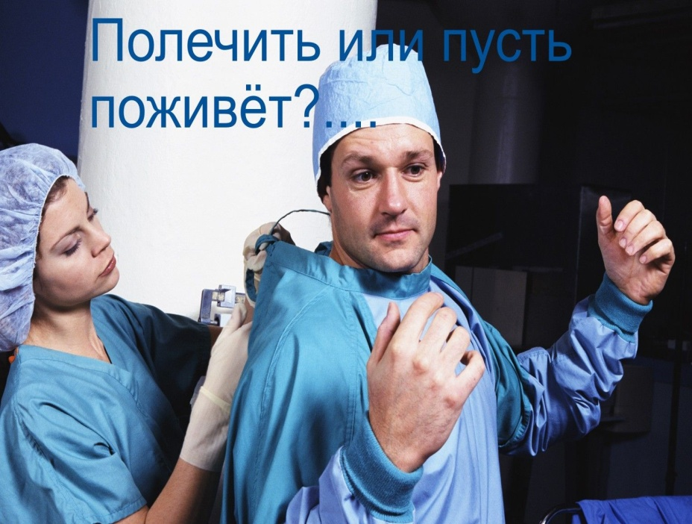
«Острый живот» — собирательный термин, при котором развивается симптомокомплекс остро возникших болей в животе, представляющих угрозу жизни больного и требующих единой лечебной тактики — диагностики нозологической формы, экстренной госпитализации, и нередко срочного оперативного вмешательства.

Slide 17
Острый живот - причины
Кровотечение в брюшную полость или ЖКТ
Непроходимость различных отделов пищеварительного канала
Перфорация,
острое воспаление органов брюшной полости

Slide 18
Острый живот - стандарт

Slide 19
Острый живот - стандарт

Slide 20
Острый живот - стандарт

Slide 21
Острый аппендицит

Slide 22
Острый аппендицит - статистика
Основной возраст людей с диагнозом «воспаление аппендикса» — 15-35 лет. После 50 лет недуг диагностируют лишь у 2% населения.
Молодым женщинам аппендэктомию проводят в 2,8-3 раза чаще, чем мужчинам, однако у женщин обычно диагностируют катаральный аппендицит без осложнений, в отличие от пациентов мужского пола.
Общее число удалений аппендикса среди всех неотложных хирургических операций – 60-80%.

Slide 23
Острый аппендицит - причины
1. Инфекционная:
Возбудитель проникает в слизистую органа и вызывает воспаление. Чаще всего это анаэробные кокки (до 90% случаев), реже кишечная палочка и энтерококки (6-8%);
2. Ангионевротическая:
Причины воспаления – спазмы сосудов, нарушение кровообращения в тканях кишечника и отек стенки отростка;
3. Токсико-аллергическая:
Аллергическая реакция на белковую пищу в аппендиксе;
4. Механическая:
Закупорка отверстия между органом и слепой кишкой, нарушения оттока содержимого из этого просвета и повреждения слизистой. Причины – каловые камни, инородные тела (от косточек до пуговиц), глисты и даже загибы самого червеобразного отростка.

Slide 24
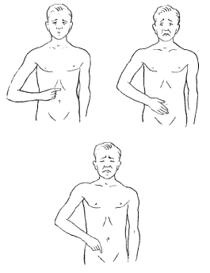
Симптом Кохера
боль первоначально возникает в подложечной области непосредственно под мечевидным отростком, а спустя 1-3 часа перемещается в правую подвздошную область

Slide 25
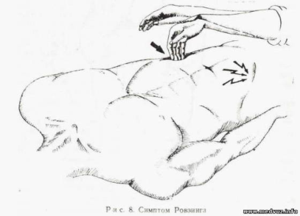
Симптом Ровзинга
боли в правой подвздошной области при толчкообразных пальпаторных движениях в левой подвздошной области

Slide 26
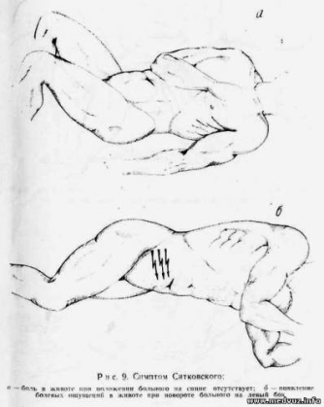
Симптом Ситковского
при повороте больного на левый бок возникает болезненность в правой подвздошной области.

Slide 27
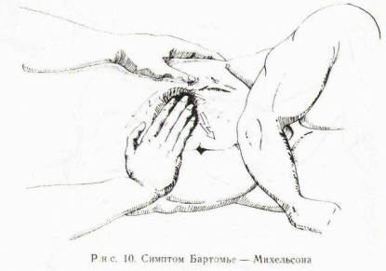
Симптом Бартемье - Михельсона
усиление болезненности при пальпации в положении больного на левом боку.

Slide 28
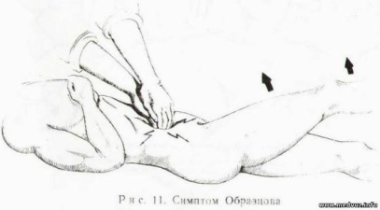
Симптом Образцова
боль в правой подвздошной области при поднимании больным выпрямленной правой ноги.

Slide 29
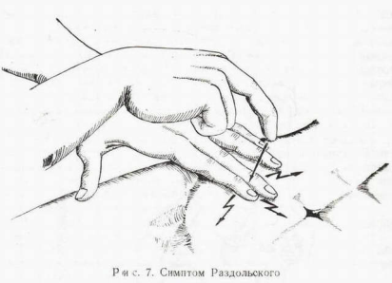
Симптом Раздольского (Менделя)
при перкуссии брюшной стенки определяется болезненность в правой подвздошной области

Slide 30
Симптом Щёткина - Блюмберга
При пальпации передней брюшной стенки при быстром одергивании пальцев у больного возникает резкая болезненность.

Slide 31
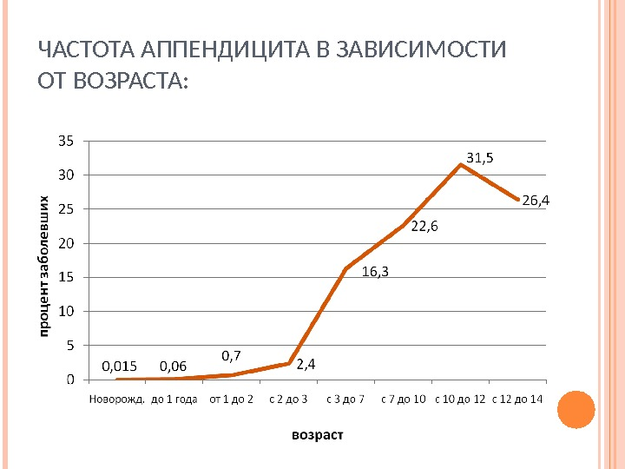
" Трудный диагноз" - аппендицит у детей

Slide 32
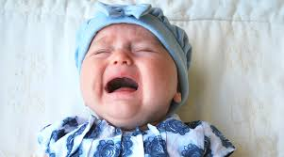
Острый аппендицит у детей - клиника
Часто начинается внезапно;
Боль в правой половине живота;
У 2/3 больных - симптом Кохера;
Рвота;
Повышение температуры тела;
Отказ от еды, адинамия;
Дети первого года жизни- громко кричат;
Жидкий стул (до 5 лет);
Ребёнок лежит с приведёнными к животу ногами,
противится исследованию, отталкивает руку.

Slide 33
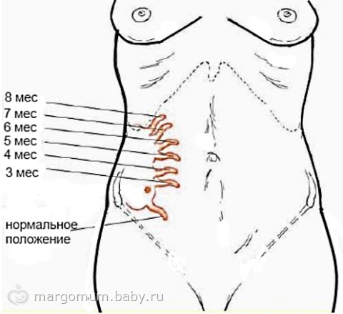
" Трудный диагноз" - аппендицит у беременных

Slide 34
" Трудный диагноз" - аппендицит у взрослых

Slide 35
Острый аппендицит- трудности диагностики
а - При тазовом расположении червеобразного отростка у женщин клиническая картина напоминает острое воспаление придатков матки.
б - Если отросток своей верхушкой подходит к печени, то его воспаление может симулировать приступ острого холецистита.
в - В тех случаях, когда червеобразный отросток своей верхушкой прилегает к корню брыжейки тонкой кишки, на передний план в клинической картине нередко выступают многократные поносы.
г - Наиболее трудной является диагностика аппендицита при ретроцекальном расположении отростка, кроме того червеобразный отросток может находиться и в левой половине брюшной полости, что очень затрудняет диагностику.

Slide 36
" Трудный диагноз" - аппендицит у пожилых
Пониженная реактивность организма (стёртая клиника)
Задержка стула (диф. диагностика с ОКН)
Быстрое развитие деструкции

Slide 37
Острый панкреатит
"Острый панкреатит - наиболее ужасное из всех острых заболеваний органов брюшной полости. Внезапность начала, беспрецедентное по тяжести страдание, вызванное этой болезнью,
и летальность, ею обусловленная, позволяют назвать ее наиболее устрашающей
из всех возможных катастроф"
Беркли Лорд Мойнихан (известный хирург Великобритании 192 5 год)

Slide 38
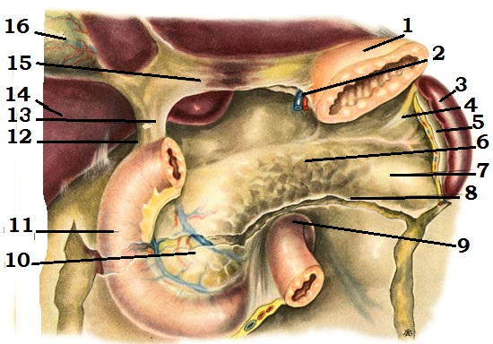
Острый панкреатит
Поджелудочная железа располагается забрюшинно в верхнем отделе брюшной полости. Длина ее 14-18 см, ширина в области головки 5-8 см, в средней части - 3,5-5 см, толщина - 2-3 см.
Топографическая анатомия поджелудочной железы: I - желудок; 2 - левые желудочные артерия и вена; 3 - селезёнка; 4 - диафрагмально-селезёночная связка; 5 - желудочно-селезёночная связка; 6 - тело поджелудочной железы; 7 -хвост поджелудочной железы; 8 - место прикрепления брыжейки поперечной ободочной кишки; 9 - двенадцатиперстнотощий изгиб (место перехода двенадцатиперстной кишки в тощую); 10 - головка поджелудочной железы; 11 - двенадцатиперстная кишка; 12 - сальниковое отверстие; 13 - печёночно-двенадцатиперстная связка; 14 - печень; 15 - печёночно-желудочная связка; 16 - желчный пузырь.

Slide 39
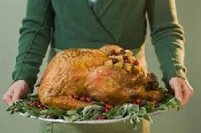
Острый панкреатит - этиология
1. Переедание, воздействие алкоголя; (усиление секреции ферментов+ отёк панкреатического протока)
2. Холелитиаз (заброс желчи в панкреатические протоки);
3. Восходящая инфекция из 12 п.к.
4. Нарушение кровоснабжения поджелудочной железы ;
5. Травмы, операции.
Алкоголизм и желчекаменная болезнь составляют 77 % причин острого панкреатита !

Slide 40
Острый панкреатит - патогенез
Повреждение секреторных клеток
Выделение в кровь
БАВ (трипсина, гистамина,
калликреина и т.п.)
Вторичная полиорганная
недостаточность
Внутриклеточная активация собственных ферментов в поджелудочной железе
Образование высокоактивного пептина
Нарушение микроциркуляции,
некроз самой п.ж.

Slide 41
Острый панкреатит -классификация
I. Отечный (интерстициальный) панкреатит.
II. Стерильный панкреонекроз:
— по распространенности поражения: ограниченный и распространенный.
— по характеру поражения: жировой, геморрагический, смешанный.
III. Инфицированный панкреонекроз.

Slide 42
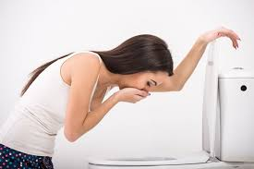
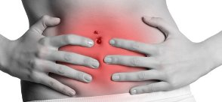
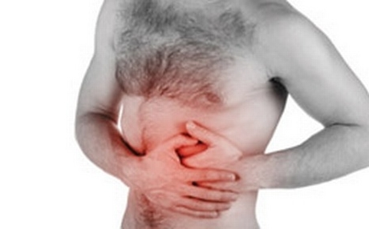
Острый панкреатит -триада Мондора
БОЛЬ
РВОТА
МЕТЕОРИЗМ

Slide 43
Острый панкреатит -боль: 1. Возникает внезапно, чаще в вечернее или ночное время; 2. После погрешности в диете, приёма алкоголя; 3. Локализация - эпигастральная область, верхняя 1/2 живота; 4. Иррадиация - спина, грудь, плечи (часто- опоясывающая); 5. Постоянного, интенсивного характера (иногда шокогенная).

Slide 44
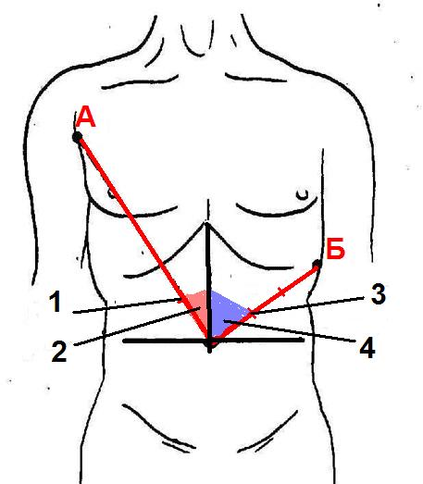
Острый панкреатит - болевой синдром
Зоны пальпаторной болезненности при панкреатите: 1 - точка Дежардена; 2 - зона Шоффара; 3 - точка Губергрица; 4 - зона Губергрица-Скульского.
А - линия, соединяющая пупок с правой подмышечной впадиной; Б - линия, соединяющая пупок с серединой реберной дуги слева.

Slide 45
Острый панкреатит -клиника:
Осмотр живота
Живот вздут в верхних отделах
ОКН?
О. панкреатит?
Живот напряжён в верхних отделах
Прободение язвы?

Slide 46
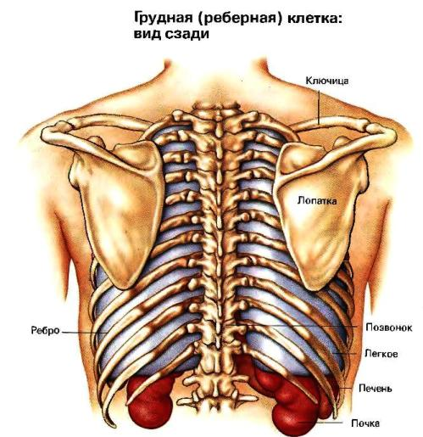
Острый панкреатит - осмотр больного
Симптом Мейо-Робсона — наличие болезненной точки в реберно-позвоночном углу
с левой стороны

Slide 47
Острый панкреатит - осмотр больного
Симптом Керте - мышечная резистентность и болезненность в зоне расположения тела поджелудочной железы
(в эпигастрии на 6-7 сантиметров выше пупка); Симптом Георгиевского-Мюсси — возникновение боли при пальпации в левой части живота;
Симптом Щеткина-Блюмберга — обнаружение выпота в брюшной полости и раздражения брюшины (у 1/3 больных при геморрагическом панкреатите).

Slide 48
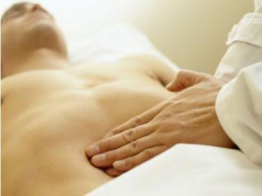
Симптом Воскресенского при панкреатите
Симптом Воскресенского - При проведении пальпации живота в надчревье определяется, что у пациента отсутствует или значительно ослаблена пульсация брюшной части нисходящей аорты. Причина симптома Воскресенского: инфильтрация забрюшинного пространства в этой области.

Slide 49
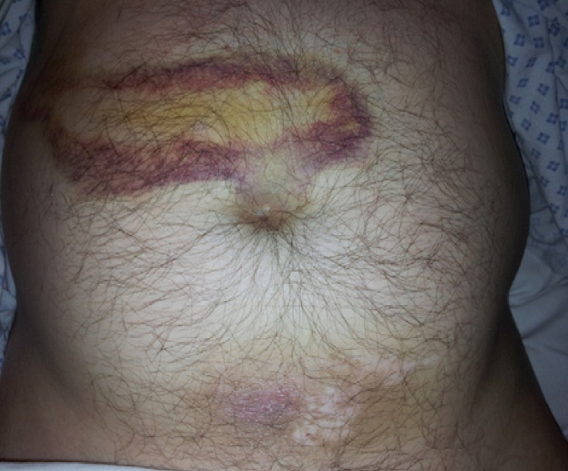
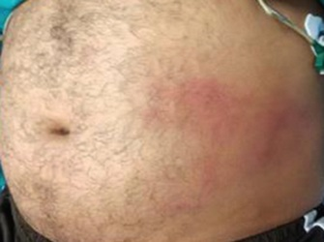
Изменение цвета кожных покровов (при панкреонекрозе)
С-м Грея - Тернера (синюшные пятка по бокам живота),
на лице и туловище - с-м Мондора
С-м Каллена (желтый цвет кожи в области пупка)

Slide 50
Острый панкреатит -клиника
Повышение
t-ры до 37-38
Тахикардия
Гипотензия
Одышка
Интоксикация

Slide 51
Острый панкреатит -осложнения
Осложнения острого панкреатита: • Перитонит (ферментативный ассептический , фибринозно-гнойный )
• ферментативный гидроторакс; • механическая желтуха • перипанкреатический инфильтрат; • флегмона забрюшинной клетчатки • псевдокиста (стерильная, инфицированная); • аррозивные кровотечения (внутрибрюшные и в ЖКТ); • острый панкреатогенный сахарный диабет;
• свищи (панкреатический или полого органа).

Slide 52
Острый панкреатит -осложнения
Системные осложнения: • панкреатогенный шок при стерильном панкреонекрозе и его внутрибрюшных осложнениях; • септический (инфекционно-токсический) шок при инфицированном панкреонекрозе и его внутрибрюшных осложнениях; • полиорганная недостаточность как при стерильном, так и инфицированном панкреонекрозе и их осложнениях.

Slide 57
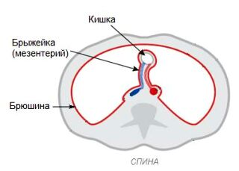
Мезентериальный тромбоз
Кишечник человека держится на специальном полотне — брыжейке, сосуды которой снабжают орган кровью. Каждый из этих сосудов (их называют мезентериальными) отвечает за кровоснабжение определенного участка кишечника.
При нарушении кровообращения в сосудах брыжейки развивается мезентериальный тромбоз. По сути, это острое состояние является инфарктом кишечника и нередко заканчивается летальным исходом.

Slide 58
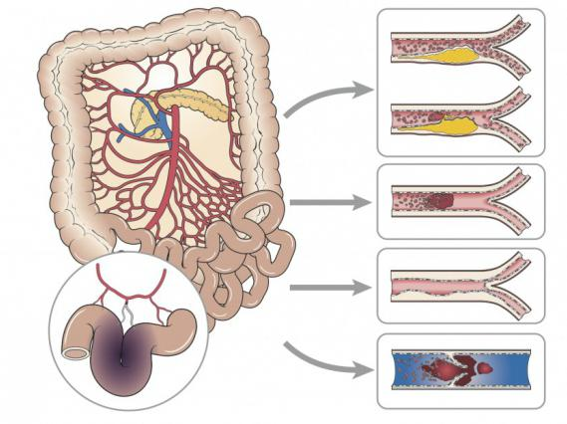
Мезентериальный тромбоз - причины
Эмболии (аритмии, ОИМ, стеноз МК)
Стеноз атеросклеротический
Опухоли
Падение АД при сердечной недостаточности
Операции на аорте при извлечении тромба (синдром обкрадывания)

Slide 59
Мезентериальный тромбоз – клинические формы
Декомпенсированная ишемия —абсолютная ишемия, при ней могут наступить необратимые явления, если время для восстановления кровотока будет упущено. Промежуток времени до 2-х часов считается фазой обратимых изменений. Фаза длительностью в 4-6 часов не всегда обратима, прогноз неблагоприятный, так как по истечении этого времени неизбежно наступает гангрена кишки .
Субкомпенсированная ишемия - обеспечивается коллатеральный кровоток и в этом случае симптомы тромбоза кишечника (его сосудов) напоминают хроническую форму.
Компенсированная форма - представляет собой хроническую ишемию кишечника, когда коллатерали полностью берут на себя заботу о магистральном кровотоке, клиника может отсутствовать.

Slide 60
Мезентериальный тромбоз – стадии:
Предвестники (иногда)
Приступы острых болей в животе(спазм сосудов, мелкий тромбоз)
Стадия ишемии (обратимая)
Рефлекторные, гемодинамические нарушения
Инфаркт кишечника, перитонит (необратимая)
Выраженная интоксикация, гемодинамические расстройства и перитонеальные явления

Slide 61
Мезентериальный тромбоз – клиника:
Боль в животе
Рвота
Интоксикация

Slide 62
Боль в животе при мезентериальном тромбозе:
Внезапно возникшая
Часто интенсивная, схваткообразная
Больные кричат, беспокойны
Без определённой локализации
Часто сопровождается симптомами шока (бледные, холодные кожные покровы, падение АД, тахикардия)

Slide 63
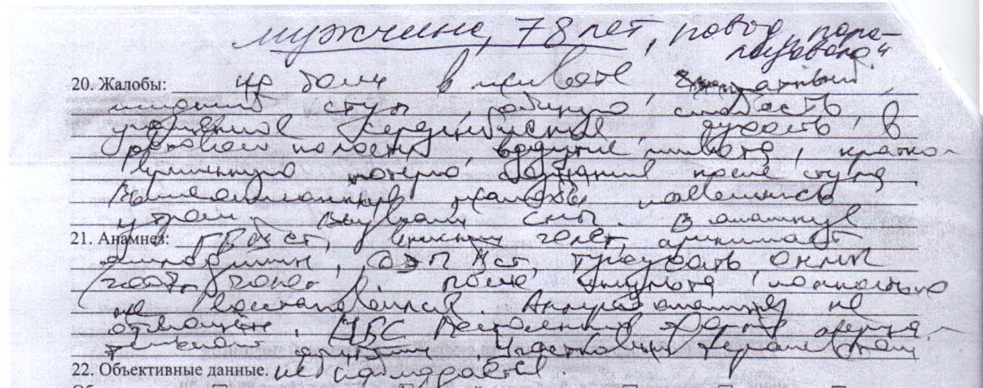

Slide 64
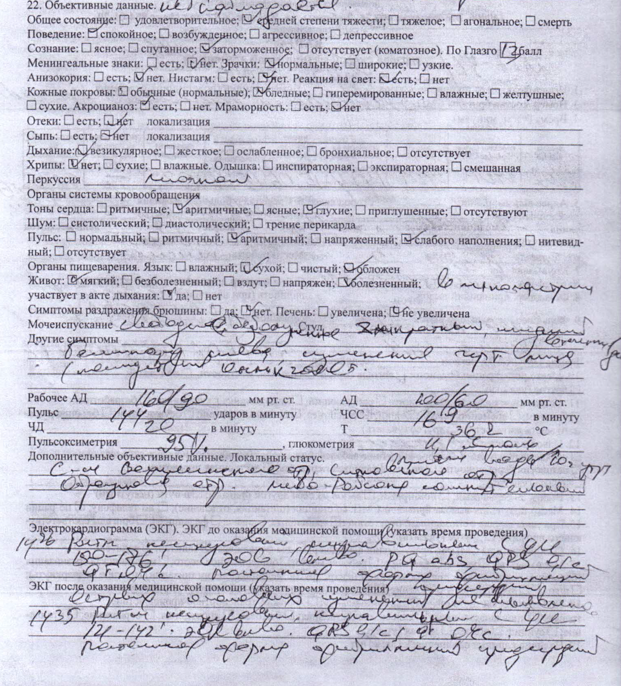

Slide 65
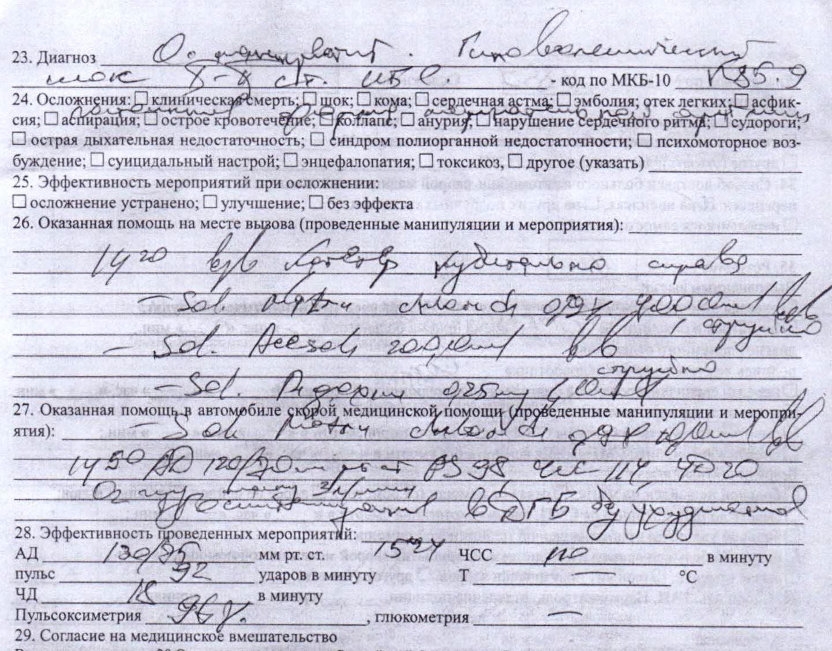

Slide 66
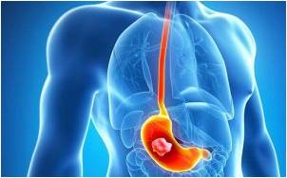
Прободная язва

Slide 67
Причины прободной язвы
Обострение воспалительного процесса в пораженной области;
Повышение внутрибрюшного давления из-за физической нагрузки;
Переедание или несоблюдение диеты;
Умственные и эмоциональные перенапряжения;
- Прием внутрь салициловой кислоты или лечение глюкокортикоидами

Slide 68
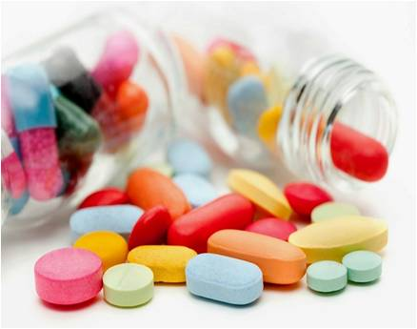

Slide 69
Боль в эпигастральной области является основным симптомом язвы.
- При локализации язвы в желудке боли возникают
после еды
- При локализации язвы в двенадцатиперстной кишке -«голодные боли», при которых боль возникает натощак,
а принятие пищи приносит облегчение боли.
Другими симптомами язвенной болезни могут быть: - кислая отрыжка или изжога; - снижение массы тела; - рвота и тошнота после еды.

Slide 70
Стадии прободной язвы:
«Стадия болевого шока» (длится около 6 часов);
Мнимое улучшение (возникает через 5-6 часов);
Стадия перитонита (начинается через 10-12 часов).

Slide 71
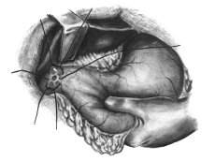
Прикрытая перфорация язвы — вариант , при котором об­разовавшееся отверстие в 12 п.к. или в желудке через некоторое время после перфорации прикрывается пленками фибрина, соседним органом (печенью, большим сальником и др.), иногда закрывается изнутри кусочком пищи или складкой слизи­стой оболочки.
Чаще прикрытая перфорация наблюдается при локализации язвы на передней стенке 12 п.к.

Slide 72
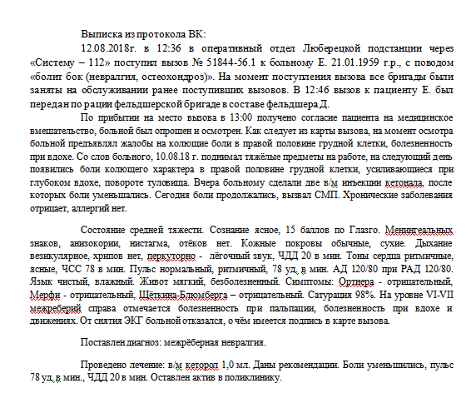

Slide 73
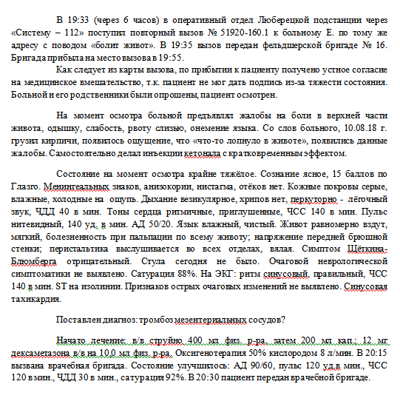

Slide 74
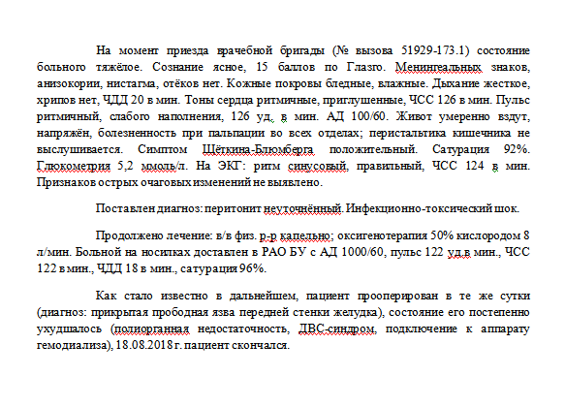

Slide 75
Боль в животе при гинекологической патологии
Основные симптомы:
Болевой синдром
Кровянистые выделения из половых путей
Напряжение живота
Дополнительные симптомы:
Тошнота, рвота
Слабость, головокружение
Коллаптоидное состояние
Сухость во рту
Дизурические расстройства
Повышение температуры тела

Slide 76
Боль в животе при гинекологической патологии
Иррадиация (!):
В поясничную область;
В прямую кишку
В область внутренней поверхности бедра

Slide 77
«Острый живот» при гинекологической патологии
Внутренние кровотечения
Апоплексия яичника
Перфорация матки
Внематочная беременность

Slide 78
«Острый живот» при гинекологической патологии
Воспалительные заболевания
Пельвиоперитонит
Острый сальпингоофорит
Острый эндометрит
Параметрит

Slide 79
«Острый живот» при гинекологической патологии
Нарушение кровообращения
половых органов
Перекрут ножки опухоли яичника
В узле миомы

Slide 80
Болевой синдром при гинекологических заболеваниях
Причина болей | Характер болевого синдрома
Трубная беременность (по типу трубного аборта) | Схваткообразные боли внизу живота, больше с пораженной стороны
Трубная беременность (разрыв маточной трубы) | Внезапно появляющиеся острые боли внизу живота, часто сопровождающиеся тошнотой и рвотой
Перекрут ножки опухоли яичника | Резкие боли внизу живота, часто сопровождающиеся тошнотой и рвотой
Некроз миоматозного узла | Постепенно нарастающие боли внизу живота

Slide 81
Внематочная беременность – расположение плодного яйца вне полости матки
Частота – от 0,8 до 2,4% среди всех беременностей

Slide 82
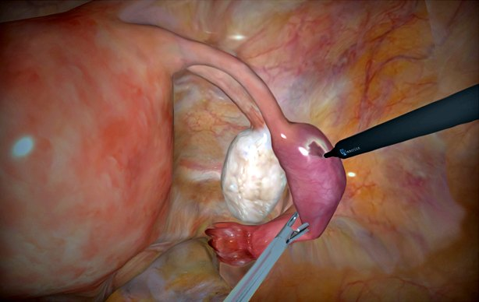
Внематочная беременность

Slide 83
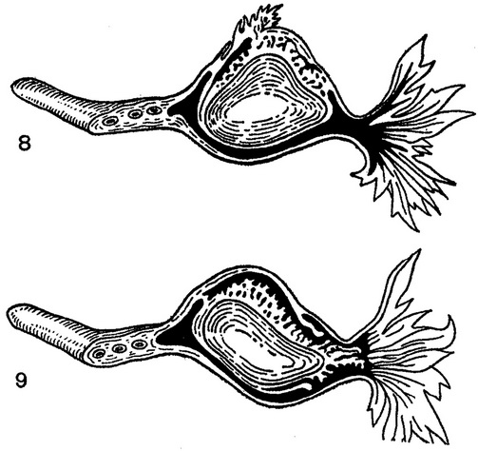
Внематочная беременность прерывание
Разрыв трубы
Трубный аборт

Slide 84
Разрыв трубы клиника:
Острое начало на фоне общего благополучия, задержки менструации
Сильные боли внизу живота
Снижение АД, частый пульс, холодный пот, возможна потеря сознания, коллаптоидное состояние
Тошнота, бледность кожных покровов
Положительные симптомы раздражения брюшины

Slide 85
Трубный аборт:
Приступообразные боли внизу живота (чаще на стороне поражения)
Кровянистые ведения из половых путей
Клинические признаки беременности
Медленное развитие заболевания

Slide 86
Апоплексия яичника (разрыв желтого тела):
Острые интенсивные боли в животе появляются в середине или во второй половине менструального цикла
Слабость, головокружение, тошнота, иногда рвота, холодный пот, обморочное состояние
Тахикардия
Симптомы раздражения брюшины, может быть вздутие живота

Slide 87
БЛАГОДАРЮ ЗА ВНИМАНИЕ!

